Slide 1
SM-viesti
Céline Gaasenbeek

Slide 2
SM-viestin taitoporkkana
SM-viesti pidetään Ikaalisissa 21.9 Väinänvuoren maastoissa
Järjestäjä on Ikaalisten Nouseva-Voima
Kisasivut https://iknv.fi/tapahtumat/suunnistuksen-sm-viesti-2025/
MM-katsastus pidettiin alueella vuonna 2000
Varsinkin mäet pienipiirteisiä, joten suunnistuksellisesti haastavaa

Slide 3
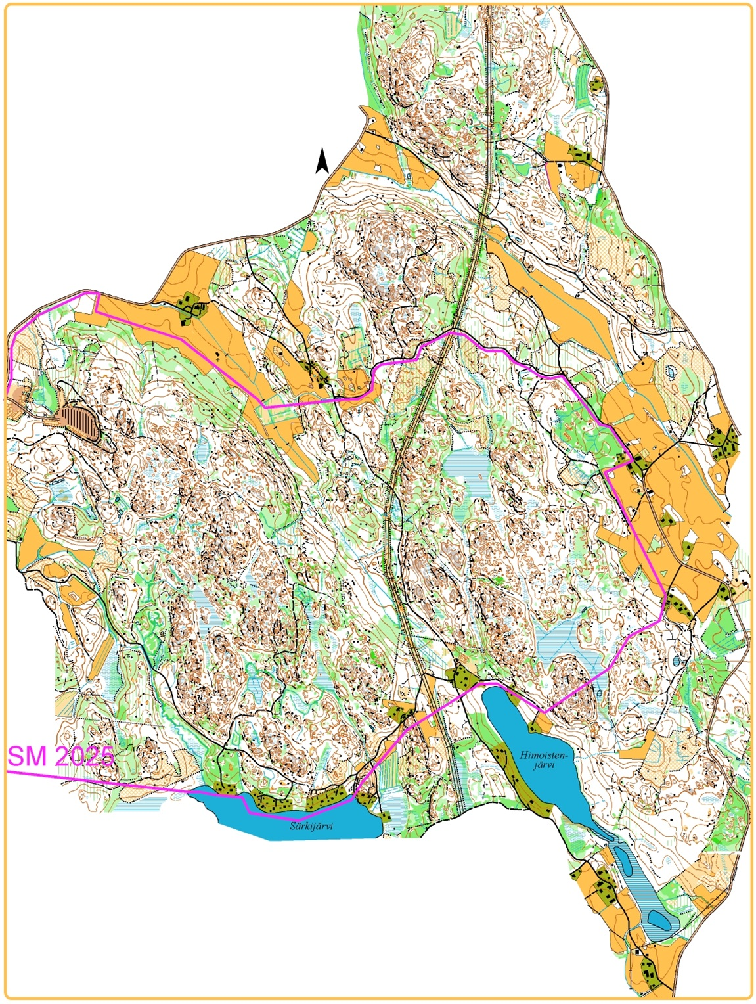
Vanhat Kartat:
https://kartat.iknv.fi/show_map.php?user=MikkoK&map=1606
https://kartat.iknv.fi/show_map.php?user=MikkoK&map=2575
https://kartat.iknv.fi/show_map.php?user=MikkoK&map=2729
https://www.solfik.org/maps/show_map.php?user=cajjac&map=272
https://kartat.iknv.fi/show_map.php?user=MikkoK&map=679
https://kartat.iknv.fi/show_map.php?user=MikkoK&map=1704

Slide 4
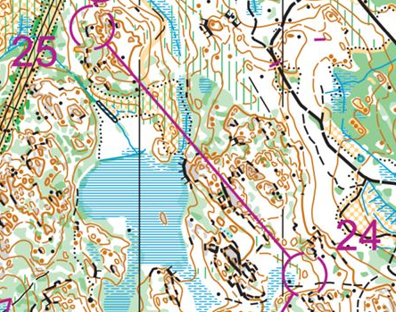
Tehtävä 1
"Pam!" Kuulet lähtölaukauksen kun viesti lähtee liikkeelle. Heti ykkösrastille tulee hajontaa. Miten jaksat keksittyä, jotta suunnistat oikealle hajonnalle?
Miten menisit välin?

Slide 5
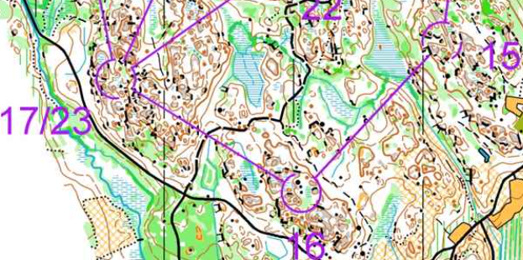
Tehtävä 2
-Miten suunnistaisit rastivälit 15-16 ja 16-17?

Slide 6
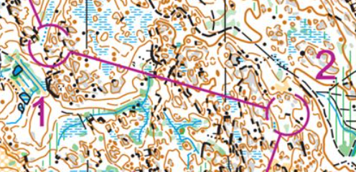
Tehtävä 3
-Olet kulkenut letkan mukana mutta yhtäkkiä muut lähtevät eri suuntaan kuin sinun rastivälisi näyttää. Miten pystyt keskittymään omaan rastiväliisi, jottet lähde seuraamaan muita?
-Suunnittele miten menisit seuraavan välin

Slide 7
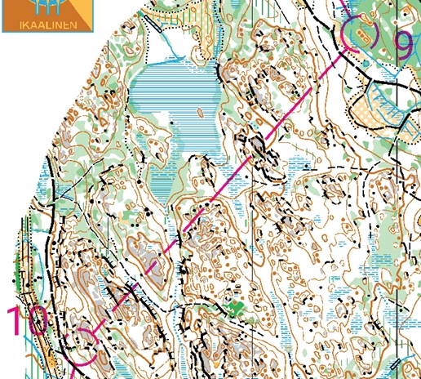
Tehtävä 4
Mitkä ovat rastivälin tärkeimmät kohteet?
Mistä ja miksi?

Slide 8
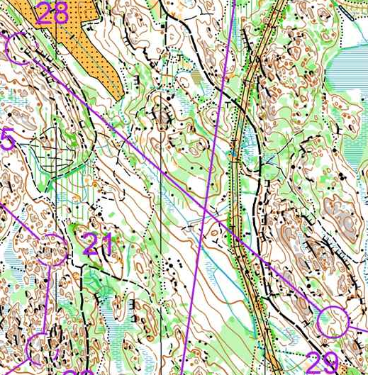
Tehtävä 5
-Näet pitkän välin kartalla ja ajattelet ettet millään jaksaisi, mitä sanot itsellesi jotta jaksat välin loppuun asti
-Miten suunnistaisit rastivälin 28-29?

Slide 9
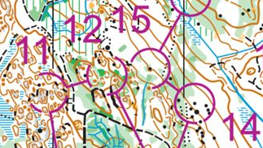
Tehtävä 6
Mitä lyhyissä rastiväleissä olisi hyvä muistaa?
Miten menisit välit 11-12 ja 14-15?

Slide 10
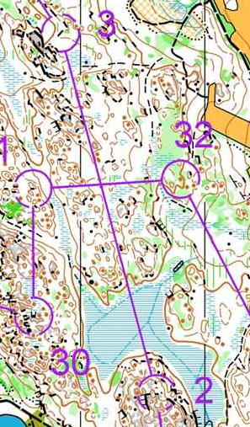
Tehtävä 7
Kuulet jo kilpailukeskuksen kuulutukset, mutta sinulla on vielä pari rastia jäljellä.
Suunnista väli 2-3

